Slide 1
Adrián Melgar i Montaño: un ratón de biblioteca
Trabajo escrito por: Gilberto Rueda Esquivel, como requisito de admisión a la Sociedad de Estudios Geográficos e Históricos de Santa Cruz
Septiembre - 2019

Slide 2
OBJETIVOS
Objetivo General.-
Rememorar la vida y la obra del historiador y archivista cruceño Adrián Melgar Montaño, estudioso sacerdote diocesano, mediante el repaso de los, poco conocidos, hechos de su vida y de su obra, para honrar la vida de uno de los estudiosos más apasionados de nuestra tierra cruceña.
Objetivos específicos.-
- Elaborar un esquema biográfico con los datos obtenidos en archivos y bibliotecas de la ciudad.
- Elaborar un bosquejo de los trabajos más importantes publicados por Adrián Melgar Montaño.

Slide 3
INTRODUCCIÓN
El presente trabajo busca reconocer a un historiador y archivista cruceño, que por más de cincuenta años, se dedicó a bucear en los archivos cruceños, sobre todo eclesiásticos, para desentrañar la historia de su región y de su país.
Es, pues, una investigación bio-bibliográfica.

Slide 4
Orígenes
Adrián Mariano Melgar i Montaño nació el 7 de septiembre de 1891 en la población de El Carmen de Postrervalle, por entonces cantón de la provincia Vallegrande y actualmente municipio cabeza de la cuarta sección municipal de la misma provincia. Fue hijo de Rosendo Melgar y María Nemesia Montaño Paniagua.
Melgar, al llegar a la edad escolar, fue trasladado a la ciudad de Vallegrande, donde cursó la primaria y a sus catorce años, en 1905, se dirige a Santa Cruz por su propia cuenta, para ingresar al Seminario, según narra Hernando Sanabria Fernández.

Slide 5
Fue admitido al Colegio Seminario Sagrado Corazón de Jesús en 1906, Melgar Montaño logró culminar sus estudios de secundaria, egresando como bachiller en 1911. Al año siguiente se enlistó para servir en el Ejército y cumplir con su servicio militar obligatorio durante el año 1912.

Slide 6
En 1913 vuelve al Colegio Seminario para continuar con los estudios sacerdotales y el 29 de abril de 1920 fue ordenado sacerdote a sus 28 años de edad. Fue enviado como teniente de cura a la parroquia Dulce Nombre de Jesús, de Vallegrande, que tenía como párroco al sacerdote Víctor Rueda Rosado (1878 - 1943). Allí trabajó hasta mayo de 1923, cuando fue nombrado vice-párroco de El Carmen de Postrervalle, su pueblo natal, donde trabajó desde el 20 de mayo de 1923 hasta 1934, con un breve intervalo de mes y medio en 1929, en el que trabajó en Comarapa.

Slide 7
En marzo de 1933, en plena guerra del Chaco, desde el Ministerio de Relaciones Exteriores, se pide a Melgar que investigue en los archivos eclesiales cruceños y encuentre datos en los archivos, que aporten a demostrar los derechos legítimos de Bolivia en el Chaco Boreal disputado con el Paraguay.

Slide 8
Melgar estaba obligado a consultar a su Obispo y solicitar la respectiva autorización para realizar el viaje. Autorizado por el Obispo Daniel Rivero (1876 - 1960), Melgar emprende el viaje a la capital cruceña para iniciar sus investigaciones con sus propios recursos, al igual que todas sus investigaciones y gastos, incluidos los gastos de envío de sus resultados a la Cancillería y el franqueo postal, que fueron sufragados por su propio bolsillo.

Slide 9
Monseñor Rivero lo nombró canónigo subdiaconal del coro catedralicio cruceño el 2 de julio de 1934 y párroco de San Roque.
En la capital cruceña, fundó la revista El Archivo y contenía datos históricos, genealógicos, demográficos, eclesiásticos, estadísticos, biográficos y literarios. El primer número salió en febrero de 1936 y el octavo y último salió en septiembre de 1937.

Slide 10
El 8 de enero de 1939 renunció a su cargo, dejó su parroquia y asumió el trabajo de capellán en la iglesia de Mairana, cargo en el que trabajó por casi 30 años, hasta el fin de sus días.

Slide 11
Carlos Gericke Suárez, nos dice: «no volvió más, no obstante los requerimientos del Diocesano. ¿Qué pasó? La causa fue verdaderamente infantil, pero la pérdida fue irreparable, pues era un verdadero “ratón de biblioteca” y se nutría abundantemente de nuestro Archivo Catedralicio. Qué lástima. En Mairana, a donde fue a dar, ya no tendría esa fuente rica de datos históricos que había venido publicando en su revista “El Archivo”»

Slide 12
Trabó una profunda amistad con el arqueólogo Leo Pucher, haciendo muchos descubrimientos arqueológicos en la zona.
Recibía visitas de famosos historiadores, tanto nacionales, como extranjeros. Por ejemplo el famoso historiador Hermann Trimborn.
Hernando Sanabria escribió: «La larga residencia en el poblado floridense hizo que el Padre Melgar acomodase su vida al modo como gustaba vivirla, dejando que saliera a flote y se impusieran como normas ciertas peculiaridades suyas lindantes en la extravagancia»

Slide 13
Resaltan sus apuntes genealógicos. Escribió un trabajo, inédito hasta la fecha, titulado Genealogías de Familias cruceñas y que contiene el árbol genealógico, con dibujos y esquemas, de unas 170 familias cruceñas.

Slide 14
Melgar Montaño, siguiendo su vocación de historiador, fue miembro de la Sociedad Geográfica e Histórica de Sucre, Cochabamba y Potosí y de la Academia Nacional de Historia Eclesiástica.

Slide 15
Publicó la mayoría de sus trabajos en publicaciones pequeñas y en periódicos de la época.
Destaca su listado de Obispos de la diócesis cruceña y su descubrimiento del año exacto de fundación de la parroquia de Vallegrande.

Slide 16
Trabajos escritos
- Álbum de recortes históricos, tipografía Industrial, Santa Cruz, 1909.
- Homenaje al 24 de septiembre de 1910, imprenta El Tiempo, Santa Cruz, 1913.
- Rasgos históricos de la Santa Iglesia Catedral y Obispos de la Diócesis de Santa Cruz de la Sierra, tipografía Comercial, Santa Cruz, 1916.
- Ignacia Zeballos la Tabaco, febrero de 1921. Publicado en el periódico El País.
- Historia de Vallegrande, Imprenta Mercado Aguado, dos tomos, Santa Cruz, 1955 y 1959.

Slide 17
José Luis Roca escribió: “la Universidad Gabriel René Moreno cuenta con valiosos fondos documentales entre los que se destaca aquél que en vida formó el presbítero Adrián Melgar y Montaño”.
Actualmente, la colección de archivos y libros de Melgar pertenecen al Museo de Historia de la Universidad cruceña, con el nombre de “Fondo Adrián Melgar i Montaño”, que entre sus títulos más importantes cuenta con el libro más antiguo de toda la Biblioteca del Museo que data de 1681 y una nota manuscrita del mismísimo Ignacio Warnes.

Slide 18
Finalmente falleció en Mairana, el 23 de mayo de 1966, a sus 74 años de edad, dejando más de 50 años de vida abocada a la investigación histórica y archivística.

Slide 19
CONCLUSIONES Y RECOMENDACIONES
El legado del padre Adrián Melgar Montaño, es de altísima importancia para la historiografía y la archivística cruceña y nacional. Destacan muchos datos históricos, entre los publicados por Melgar, que hasta el momento se tienen por desconocidos, por la escasa difusión que han tenido. Convendría enormemente a la historiografía cruceña buscar la publicación y difusión de las obras completas de Adrián Melgar Montaño, por contener datos útiles y de alto valor histórico.
Asimismo resaltar la importancia de los archivos que alguna vez pertenecieron a Melgar Montaño, conservados celosamente en la sección de archivos del Museo de Historia de la Universidad Autónoma Gabriel René Moreno de la ciudad de Santa Cruz de la Sierra.

Slide 20
Adrián Melgar Montaño
Ésta es una de las pocas, sino la única imagen, que se tiene del padre Adrián Melgar Montaño. Fue un hombre bastante reacio a las fotografías, ésta se la tomó, a duras penas, su amigo arqueólogo Leo Pucher.

Slide 21
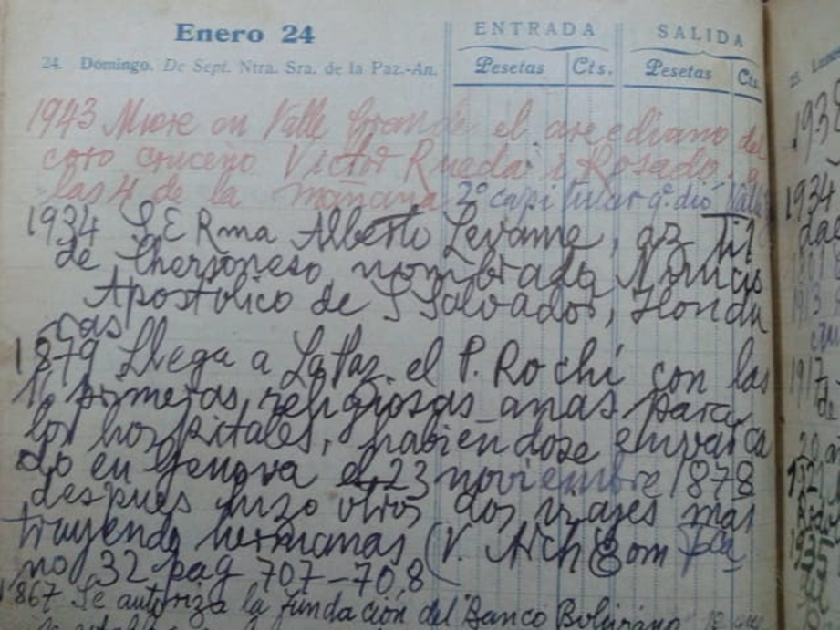
En la imagen se aprecia una página de uno de los tantos libros de apuntes que usó el padre Melgar. Pocas veces usó otra cosa que no fuera una pluma rellena de diferentes tipos de tinta.

